Slide 1
ESTRUCTURAS DE DATOS
y ALGORITMOS
Licenciatura en Ciencias de la Computación
COMPLEJIDAD DE ALGORITMOS RECURSIVOS

Slide 2
Recursividad
Es una técnica que consiste en resolver un problema sustituyéndolo por otro problema de la misma forma pero más simple.
Una instancia del problema se resuelve según la solución de una o más instancias diferentes y más pequeñas que ella.

Slide 3
Recursividad
Debe existir al menos un caso base, donde el algoritmo deje de autoinvocarse.
Cada llamada debe acercarse al caso base, el problema va reduciéndose en tamaño.

Slide 4
Recursividad
VENTAJAS
Puede resolver problemas complejos de una manera natural, sencilla, comprensible y elegante.
DESVENTAJAS
En general las soluciones recursivas son ineficientes en tiempo y en espacio que las soluciones iterativas (llamadas a subprogramas, duplicación de variables., etc.)
Algunas soluciones recursivas repiten cálculos innecesariamente.

Slide 5
Clasificación
Según desde donde se haga la invocación recursiva :
Recursividad Directa.
Recursividad Indirecta.

Slide 6
Clasificación
Según el número de llamadas generadas en tiempo de ejecución:
Recursividad lineal o simple
Recursividad no lineal o múltiple

Slide 7
Clasificación
Según el punto donde se realice la llamada recursiva:
Final (tail)
No final

Slide 8
Complejidad de algoritmos recursivos
La función t(n), que establece el tiempo de ejecución de un algoritmo recursivo es:
t(n) = E ( t (n) )
E(t(n)): Ecuación de recurrencia
(expresión en la que aparece la propia función t).

Slide 9
Complejidad de algoritmos recursivos
Entero Búqueda_ Secuencial (elem v[N],entero i,elem x)
Si (i<N)
entonces
Si (v[i]==x) // Caso base - éxito
entonces retorna(i)
sino Busqueda_Secuencial (v,i+1,x);
sino retorna(-1) // Caso base - fracaso

Slide 10
Complejidad de algoritmos recursivos
1 si n==0
t(n) = 1 + t(n-1) en caso contrario
En el peor caso:
t(n)=1 + t(n-1)= 1+ (1 + t(n-2))=1+ 1 +(1 + t(n-3))=
=3 + t(n-3)= …=n + t(n-n)= n + t(0)= n +1
Luego t(n)= n +1 t(n) es de complejidad lineal, O(N)

Slide 11
Complejidad de algoritmos recursivos
Entero Búsqueda_Binaria (elem v[], entero inf, enterro sup,elem x)
Entero centro
Si (inf<=sup)
entonces centro=(inf+sup)/2
Si (v[centro]==x) // Caso base - éxito
entonces retorna(centro)
sino
Si (v[centro]>x)
entonces Búsqueda_Binaria (v,inf,centro-1,x);
sino Búsqueda_Binaria (v,centro+1,sup,x);
sino retorna(-1) // Caso base - fracaso

Slide 12
Complejidad de algoritmos recursivos
1 si n==0
t(n) = 1 si n>0 y x==v[centro]
1 + t(n/2) en caso contrario

Slide 13
Complejidad de algoritmos recursivos
En el peor caso:
t(n) = 1 + t(n/2)
1 + (1 + t(n/4)) = 1+1+ t(n/2²)
1 +(1 +(1+t(n/8))) = 1+1+1+ t(n/2³)
………………
1+(1+……..+t(n/....))
t(n) = j+ t(n/2^{j}) ⇒
t(n)= log₂ n+ t(1) = log₂ n +1
n= 2^{j} y
j= log₂ n

Slide 14
Recurrencias Homogéneas
Una Ecuación de Recurrencia Lineal de orden k con coeficientes constantes es una relación:
c_{n} a_{n} + c_{n-1} a_{n-1} + c_{n-2} a_{n-2} + . . .+ c_{n-k} a_{n-k} = f(n)
n > = k
donde c_{n} , c_{n-1}, c_{n-2} , …, c_{n-k} son constantes, no nulas.
Es homogénea si f(n) = 0.

Slide 15
Recurrencias Homogéneas
En particular, una ecuación de recurrencia lineal homogénea – ERLH- de orden 2 con coeficientes constantes, es una relación:
c_{n} a_{n} + c_{n-1} a_{n-1} + c_{n-2} a_{n-2} = 0

Slide 16
Recurrencias Homogéneas
Teorema: Sea la ecuación
c_{n} a_{n} + c_{n-1} a_{n-1} + c_{n-2} a_{n-2} = 0 una ERLH,
de segundo orden, y sea
c_{n} r ² + c_{n-1} r¹ + c_{n-2}
su polinomio característico, entonces la solución puede ser :
a_{n} = c₁ r₁ ^{n} + c₂ r₂^{n}, si las dos raíces son distintas: r1 < > r2 (reales o complejas)
a_{n} = c₁ r ^{n} + c₂ nr^{n}, si las dos raíces r1 y r2 son idénticas: r1 == r2

Slide 17
Recurrencias Homogéneas
Pasos:
Se obtiene la ecuación característica asociada a la recurrencia, que describe el tiempo de ejecución T(n).
Se determina el polinomio característico y se calculan sus k raíces.
Se obtiene la solución a partir de las raíces del polinomio característico.
Se determinan las constantes a partir de las k condiciones iniciales.

Slide 18
Recurrencias Homogéneas Ejemplo : Fibonacci
Fibonacci (N)
Si (N == 0)
Fibonacci←0 // Caso Base
else
Si (N == 1)
Fibonacci←1 // Caso Base
else
Fibonacci← (Fibonacci (N-1) +
Fibonacci (N-2) )

Slide 19
Recurrencias Homogéneas Ejemplo : Fibonacci
0 si n==0
f(n) 1 si n==1
f(n-1)+f(n-2) si n>1

Slide 20
Recurrencias Homogéneas Ejemplo : Fibonacci
1. Llevar la recurrencia a una ecuación característica de la forma
c_{n} a_{n} + c_{n-1} a_{n-1} + c_{n-2} a_{n-2} = 0
f(n)=f(n-1) + f(n-2)
f(n)-f(n-1)-f(n-2)=0 , con f(0)=0 y f(1)=1 casos bases

Slide 21
Recurrencias Homogéneas Ejemplo : Fibonacci
2. Considerar el polinomio característico asociado:
c_{n} r ² + c_{n-1} r¹ + c_{n-2}
r² - r – 1 = 0

Slide 22
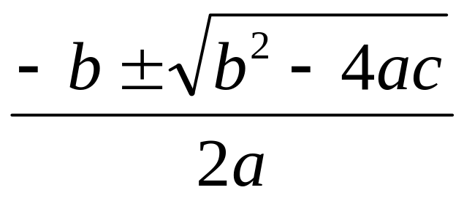
Recurrencias Homogéneas Ejemplo : Fibonacci
3. Determinar las 2 raíces r1 y r2 del polinomio característico.
r1 y r2 =

Slide 23
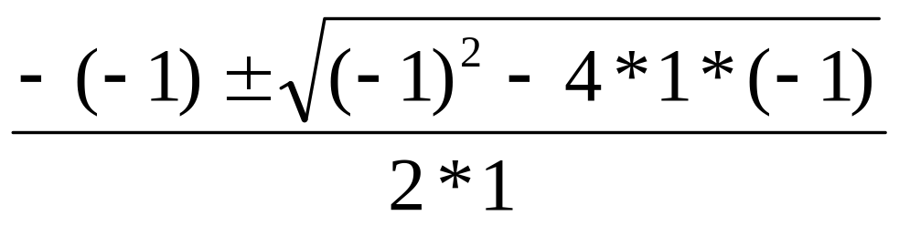
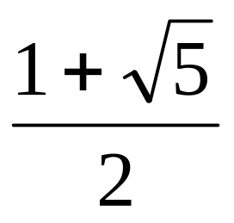
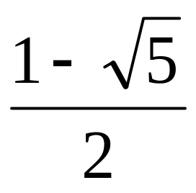
Recurrencias Homogéneas Ejemplo : Fibonacci
a=1, b= -1 y c= -1
r1 y r2 =
r1 =
r2 =

Slide 24
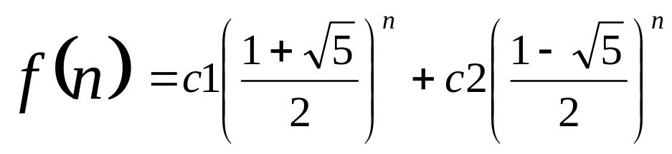
Recurrencias Homogéneas Ejemplo : Fibonacci
4. Considerar la forma general de las soluciones de la ecuación característica:
f(n) = c1 r1^{n} + c2 r2^{n}
incógnitas: c1,c2

Slide 25
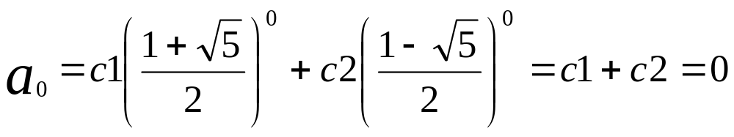
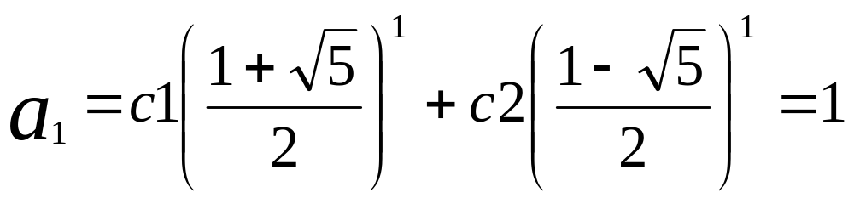
Recurrencias Homogéneas Ejemplo : Fibonacci
5. Con las 2 condiciones iniciales
f(0)= a₀ = 0 y f(1)= a₁=1
plantear un sistema de 2 ecuaciones con
2 incógnitas:

Slide 26
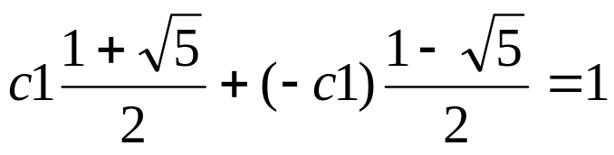
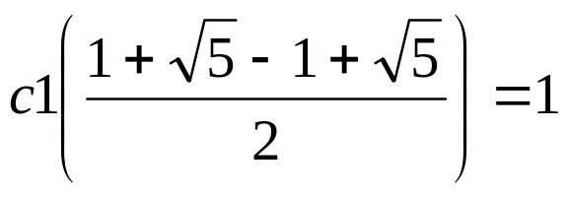
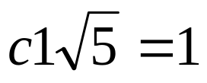
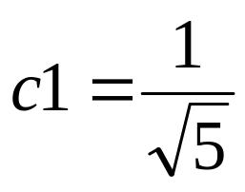
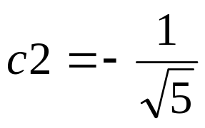
Recurrencias Homogéneas Ejemplo : Fibonacci
6. Obtener de este sistema los valores de c1 y c2:
c1 + c2 = 0 ⇒ - c1=c2
por sustitución, encontrar los valores de c1 y c2

Slide 27
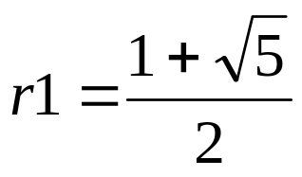
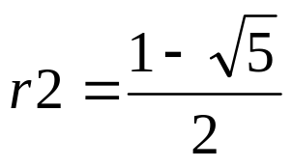
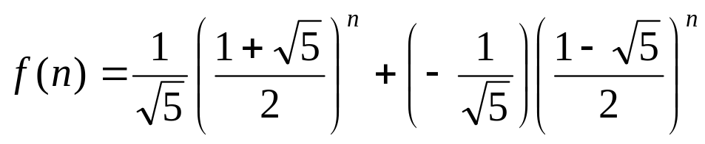
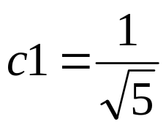
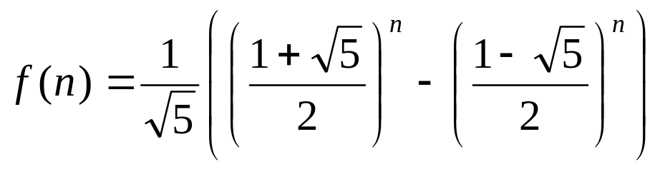

Recurrencias Homogéneas Ejemplo : Fibonacci
7. Escribir la solución final reemplazando ci y ri por sus valores y simplificando la expresión final.
f(n) = c1 r1^{n} + c2 r2^{n}

Slide 28
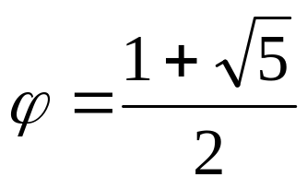
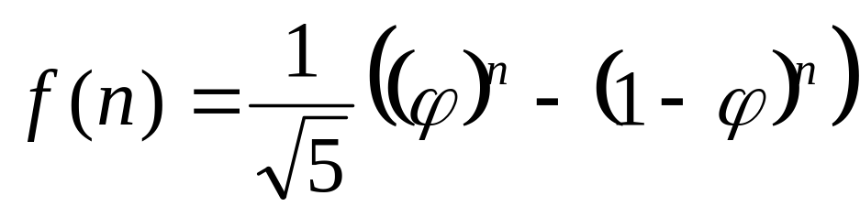
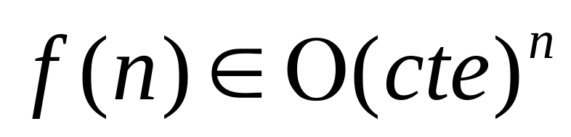
Recurrencias Homogéneas Ejemplo : Fibonacci
Si se considera el número áureo:
Orden Exponencial !!!!

Slide 29
Recurrencias No Homogéneas
Sea
c_{n} a_{n} + c_{n-1} a_{n-1} + c_{n-2} a_{n-2} + . . .+ c_{n-k} a_{n-k} = f(n),
f(n)<>0
una Ecuación de Recurrencia Lineal No Homogénea de orden k con coeficientes constantes. Se puede hallar la solución para ciertas funciones f(n), y la solucion general sería:
a_{n} = a_{n}^{(h)} + a_{n}^{(p)}
donde:
a_{n}^{(h)} : es la solución de la ERLH asociada.
a_{n}^{(p)} : es la solución particular que depende de f(n).

Slide 30
Recurrencias No Homogéneas
TORRES DE HANOI
Cuenta la leyenda que los monjes de un monasterio de Hanoi miden el tiempo que falta para la llegada del fin del mundo con el siguiente procedimiento: Disponen de tres agujas de diamante, en una de las cuales se apilan 64 discos de oro distintos, ordenados por tamaños.
Cada segundo mueven un disco de una aguja a otra, y su tarea finalizará (y con ella el mundo) cuando logren transportar todos los discos a otra aguja. Pero, atención!, a lo largo del proceso nunca se puede colocar un disco sobre otro de diámetro más pequeño.

Slide 31
Recurrencias No Homogéneas Ejemplo : Torres de Hanoi
Hanoi (dim N , palo A, palo B , palo C) // N, origen, destino , auxiliar
Si N == 1
entonces
Pasar disco de A a B
sino
Hanoi(N-1 , A , C, B)
Pasar disco de A a B
Hanoi(N-1 , C , B , A)

Slide 32
Recurrencias No Homogéneas Ejemplo : Torres de Hanoi
1 si n==1
h(n)
2 h(n-1)+1 si n>1
h(n) - 2 h(n-1)=1
Recurrencia Lineal de Primer Orden No Homogénea

Slide 33
Recurrencias No Homogéneas Ejemplo : Torres de Hanoi
h(n) - 2 h(n-1)=1
1 - Resolver la ERLH : a_{n}^{(h)}
2 - Resolver a_{n}^{(p)}

Slide 34
Recurrencias No Homogéneas Ejemplo : Torres de Hanoi
Resolución de a_{n}^{(h)}
Llevar la recurrencia a una ecuación característica:
Considerar el polinomio característico asociado:
Determinar la raíz del polinomio característico.
Considerar la forma general de solución de la ecuación característica.
h(n)-2h(n-1)=0
r-2 =0
r = 2
a_{n}^{(h)} = c r^{n} =c2^{n}

Slide 35
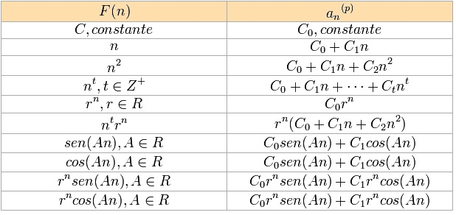
Recurrencias No Homogéneas Ejemplo : Torres de Hanoi
Resolución de a_{n}^{(p)}
Soluciones particulares de algunas f(n)

Slide 36
Recurrencias No Homogéneas Ejemplo : Torres de Hanoi
Resolución de a_{n}^{(p)}
f(n) = cte ⇒ a_{n}^{(p)} = A
A = 2A + 1 ⇒
A = -1

Slide 37
Recurrencias No Homogéneas Ejemplo : Torres de Hanoi
a_{n} = a_{n}^{(h)} + a_{n}^{(p)}
a_{n} = c2^{n} + (-1) = c2^{n} + (-1) ⇒
a_{n} = c2^{n} -1
Cual es el valor de c?
a₁ =c 2¹ – 1 = 1⇒
c =1
h(n) = 2^{n} – 1 ∈ O ( 2^{n} )

Slide 38
Recurrencias No Homogéneas Ejemplo : Torres de Hanoi
Resolución mediante el método de sustitución:
h(n)=2h(n-1) + 1 , h(1)=1
h(n)=2[2h(n-2)+1]+1=2² h(n-2)+2+1
h(n)=2² [2h(n-3)+1]+2+1
h(n)=2³ h(n-3)+ 2² + 2¹ + 2⁰
h(n)⁼ 2^{k} h(n-k) +…+2² +2¹ + 2⁰ (a)

Slide 39
Recurrencias No Homogéneas Ejemplo : Torres de Hanoi
Además, el caso base es cuando el parámetro es 1, esto es: h(1)=1
n-k=1, k=n - 1 (c)
Al reemplazar (c) en (a), tendremos:
h(n)⁼ 2^{n-1} h(n-(n-1)) +… 2²+ 2¹ + 2⁰
h(n)⁼ 2^{n-1} h(1) +… 2²+ 2¹ + 2⁰
h(n)⁼ 2^{n-1} +… 2²+ 2¹ + 2⁰
Serie geométrica de n términos , donde a=1 y r=2

Slide 40
Recurrencias No Homogéneas Ejemplo : Torres de Hanoi
Luego h(n) = ∑ 2^{i} con 0<=i<=n-1
Y como ∑ 2^{i} = a*(1-r^{n} ) / (1-r )
con a=1 y r=2
Tendremos h(n)=1*(1 -2^{n} ) / (1-2)=
= (1 -2^{n} ) / (-1)= 2^{n} -1
h(n)= 2^{n} -1 ∈ O ( 2^{n} )

Slide 41
Árbol Binario
Búsqueda de una clave
public bool Buscar (nodo xr, int xn)
{
if (xr != null)
if(xn = = xr.getdato())
return true;
else if(xn < xr.getdato())
return Buscar(xr.getizq(), xn);
else return Buscar(xr.getder(), xn);
else return false;
}
ecuación de recurrencia lineal de primer orden no homogénea

Slide 42
Árbol Binario
Recorrido Inorden
public void Inorden (nodo xr)
{
if (xr != null) (*1*) 1 OE
{
Inorden(xr.getizq()); (*2*) 2 + c OE
Console.WriteLine(xr.getdato() ); (*3*) 2 + 2c OE
Inorden(xr.getder()); (*4*) 2 + c OE
}
} caso base T(N==0)=1
1) En el peor caso:
T(N)=1+[2+c+T(0) ] + 2+2c + [2+c+T(N-1)]
T(N)= 7 + 4c + T(0) + T(n–1)= 8 + 4c + T(N-1)
ecuación de recurrencia lineal de primer orden no homogénea

Slide 43
Árbol Binario
Recorrido Inorden
Resolvámosla usando el método de sustitución y teniendo en cuenta el caso base:
T(N)=0 , si N==0 (a)
T(N) = 8 + 4c + T(N–1) = (8 + 4c) + (8 + 4c) + T(N–2) =
2*( 8+4c) + T(N-2)= ... = N*(8 + 4c) + T(0) = (8 + 4c)*N + 1,
Esto es: T(N) = (8 + 4c)N + 1, por ende el orden de complejidad es O(N)
Nota: resolver T(N) en el mejor caso…

Slide 44
1) En el mejor caso:
T(N)=1+[2+c+T(N/2) ] + 2+2c + [2+c+T(N/2)]
T(N)= 7 + 4c + T(N/2) + T(N/2)= 7 + 4c + 2*T(N/2)
ERL no H
Nuestro caso base va a ser T(N==1)=1
Considerando la siguiente sustitución N=2^{k} (a)
remplacemos en ERL no H: T(N)= 7+4c+2*T(2^{k} / 2)=
= 7+4c+2*T(2^{k -1})= 2*(7+4c)+2*2*T(2^{k -2})=2*(7+4c)+ 2² * T(2^{k -2})=
=…= k*(7+4c)+ 2^{k} * T(2^{k -k})= k*(7+4c)+ 2^{k} * T(1)= k*(7+4c)+ 2^{k}
Considerando (a): T(N)=log₂ N *(7+4c) + N, T(N) es lineal

Slide 45
Recurrencias No Homogéneas ejercicios de repaso…..
Resolver cada una de las siguientes ecuaciones de recurrencia:
a) T(n)=T(n-1)+2 si n>=2
T(1)=1
b) T(n)=3*T(n-1)+5*3^{n} si n>=1
T(0)=2

Slide 46
BIBLIOGRAFÍA:
Matemáticas Discreta y Combinatoria.
Autor: Ralph Grimaldi.
Editorial: Prentice Hall. Tercera edición.
Algoritmos, Datos y Programas.
Autor: Armando E. De Giusti.
Facultad de Informática de la UNLP. Primera Edición.

